Slide 1
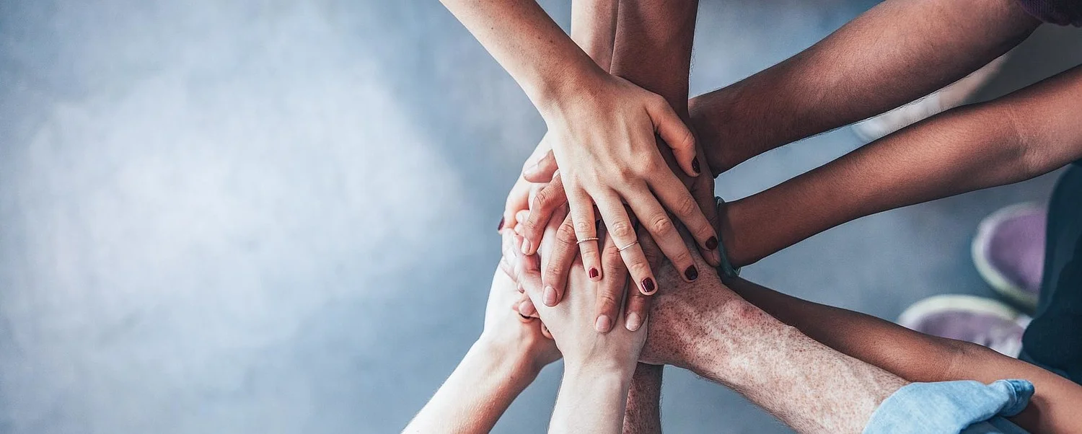


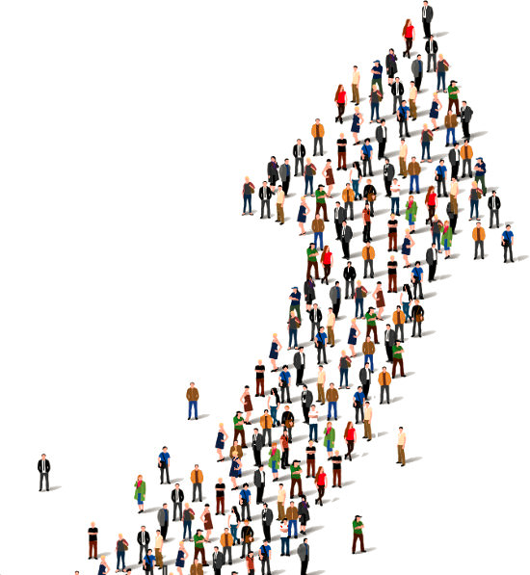

„Disruptive soziale Innovation:
Beispiele für schnelle Systemwechsel“
FH-Prof. Dr. Martin Lu Kolbinger

Slide 2
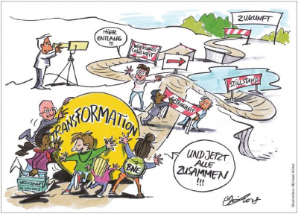
https://www.germanwatch.org/de/15204

Slide 3
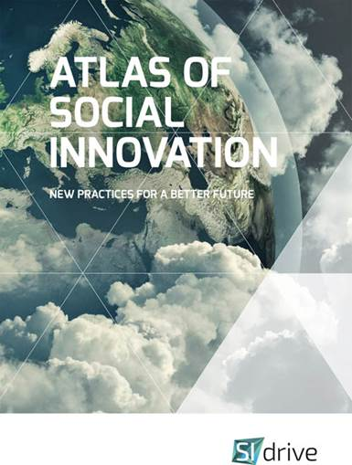

https://www.socialinnovationatlas.net/

Slide 4
„Soziale Innovationen sind neue Wege, Ziele zu erreichen, insbesondere neue Organisationsformen, neue Regulierungen, neue Lebensstile, die die Richtung des sozialen Wandels verändern, Probleme besser lösen als frühere Praktiken, und die deshalb wert sind, nachgeahmt und institutionalisiert zu werden.“
(Zapf, 1989)

Slide 5

https://www.zufussunterwegs.com/bewusst-langsam-machen/

Slide 6
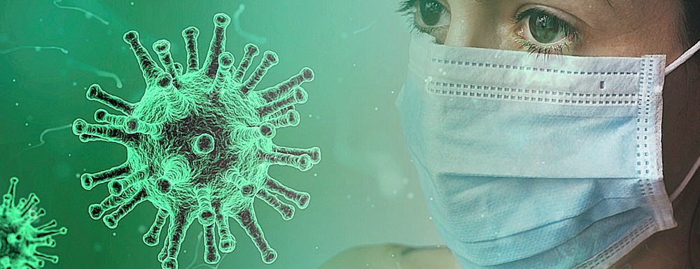
Pandemie
https://www.floeha.de/stadt-verwaltung/stadtpolitik/corona-pandemie/

Slide 7
Pandemie
Strauß, B., Berger, U. & Rosendahl, J. Folgen der COVID-19-Pandemie für die psychische Gesundheit und Konsequenzen für die Psychotherapie – Teil 1 einer (vorläufigen) Übersicht. Psychotherapeut 66, 175–185 (2021). https://doi.org/10.1007/s00278-021-00504-7

Slide 8
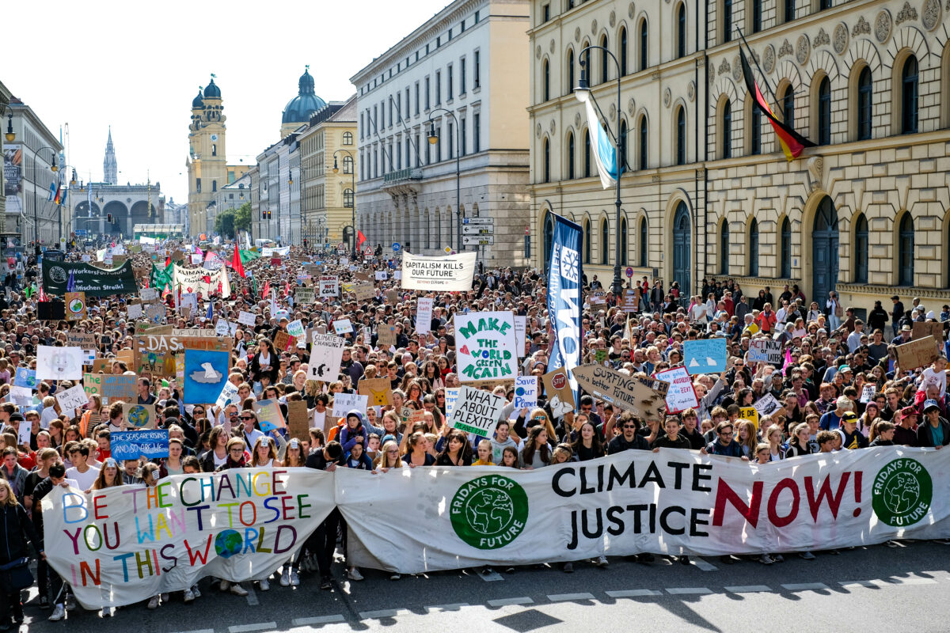
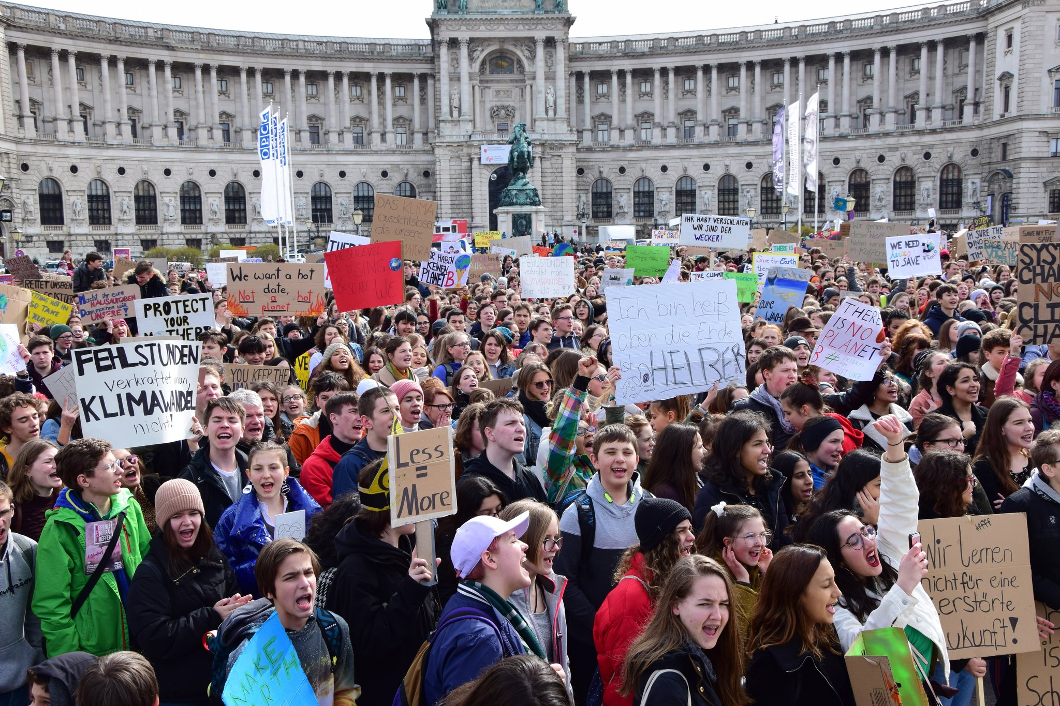
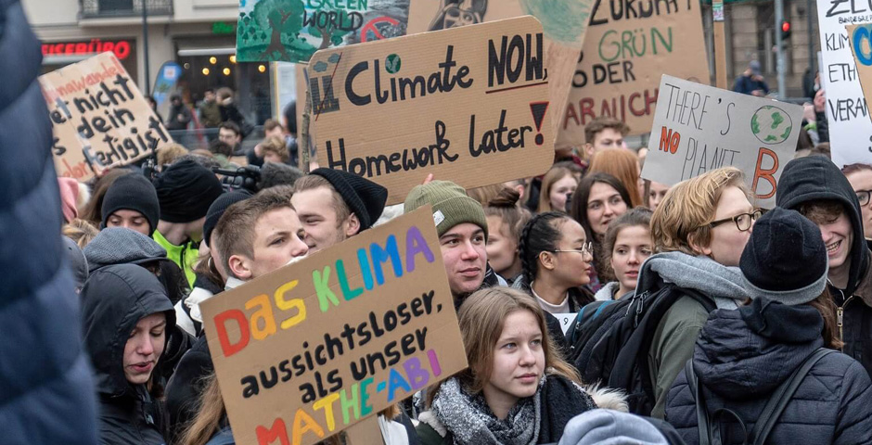
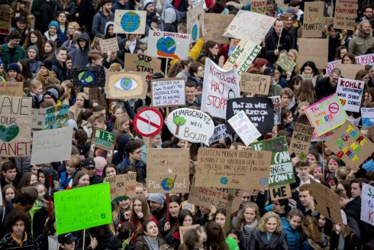
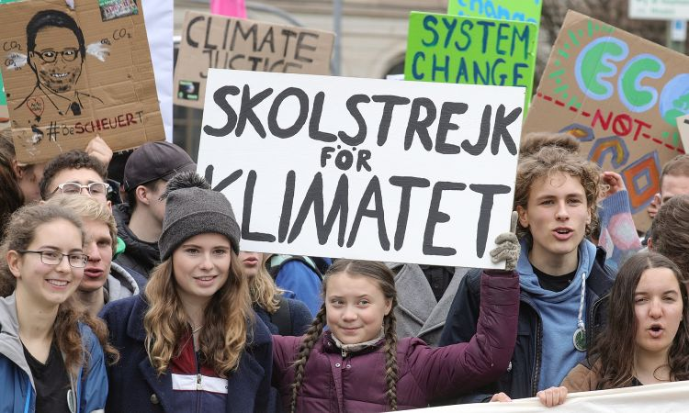

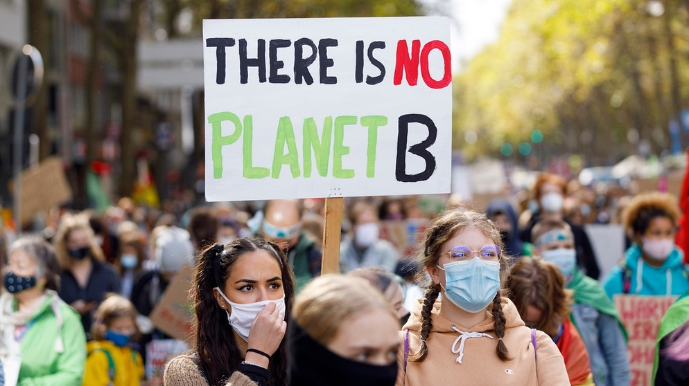
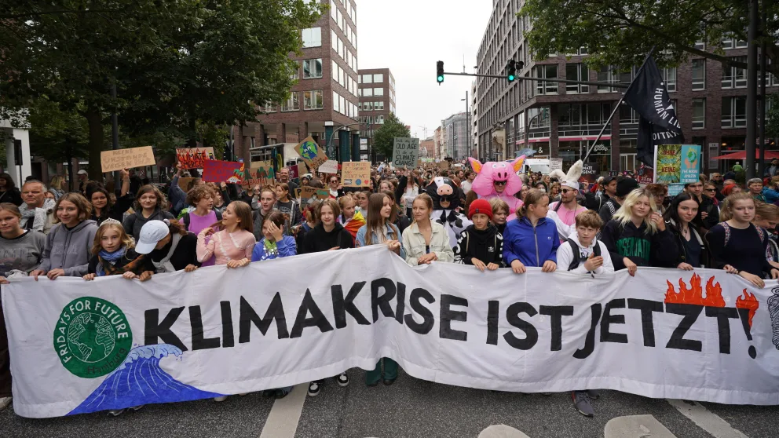

Slide 9

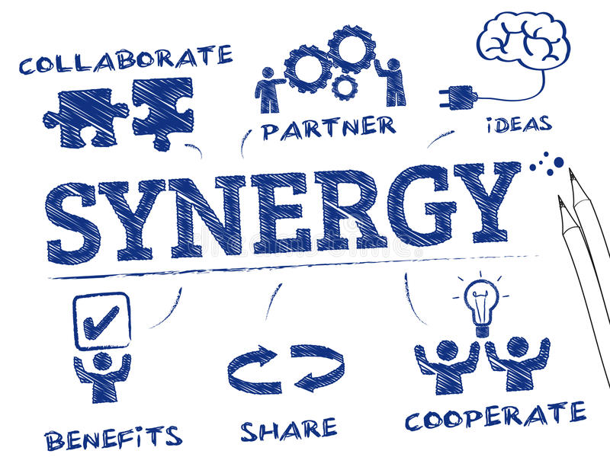
https://fr.dreamstime.com/photo-stock-synergie-image52751420

Slide 10
Wie entstehen Synergien?
Veränderungsprozesse und Sicherheit
Systemgrenzen und Grundregeln
Systemmitglieder unter Veränderungsnotwendigkeit
Erlebbare Kompetenz
Musterunterbrechungen
Nutzen günstiger Augenblicke
Etablierung neuer Ordnungsprinzipien

Slide 11

Balance in dynamischer Reorganisation?
Geschlossenheit UND Offenheit
Dynamik UND Stabilität
Regionalität UND Globalität

